Slide 1
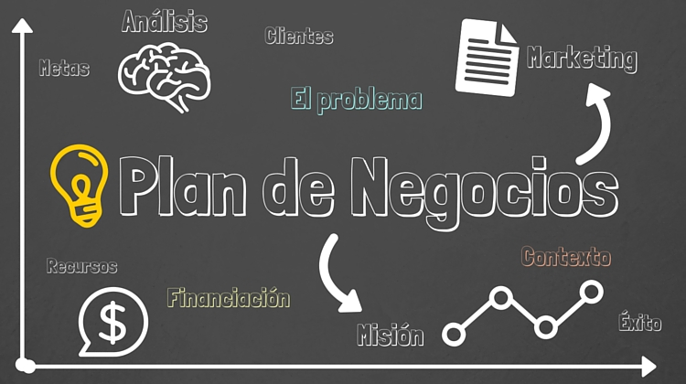


Plan de Negocio Lubricantes de Calidad Tabasco S.A. de C.V. 2018-2020

Slide 2
Carta Corporativa.
Misión, Visión y Valores.
Estructura de Personal
Organigrama
Profesionalización
Indicadores de Profesionalización actual
Infraestructura Actual
Bodegas, CS, Oficinas, Equipo de Transporte
Análisis FODA
Fuerzas, Oportunidades, Debilidades y Amenazas
Indicadores Operativos Venta & Mercado
Ventas comparativas Vs AA. (productos, segmento, marca)
FootPrint del Mercado
Mapa Estratégico
Principales Estrategias de Negocio
Despliegue de Objetivos Estratégicos
Plan Financiero
Desarrollo de Inversiones
Presupuestos 2018.
Desarrollo de Objetivos de Venta.

Slide 3

CARTA CORPORATIVA
CARTA CORPORATIVA

Slide 4
DESCRIPCIÓN DE RESPONSABILIDADES
Contador
Realizar los estados financieros de la empresa
Reportes fiscales
Contratación del Recurso Humano
Auxiliar Contable
Informes contables
Depreciaciones
Conciliaciones
Gerencia de Almacén y Logística
Compras de Insumos para mantener el Stock necesario en Almacén
Inventarios
Control de entradas
Jefe de Operaciones
Recepción de facturas para generación y entrega de pedidos
Revisión de unidades
Auxiliar de Almacén
Recepción de materiales
Distribución de productos dentro de Almacén
Limpieza de Almacén
Operador:
Entrega de producto en unidades automotrices
Carga y descarga
Ejecutivo de Desarrollo Comercial
Asegurar el correcto funcionamiento de procesos
Auditorias
Asegurar el cumplimiento de los requisitos del cliente
Gerente General
Coordinación de todos los departamentos
Evaluación y planteamiento de objetivos
Autorización de presupuestos
Asistente Ejecutiva
Pago a proveedores
Compra de materiales
Localización de fuentes de suministros
Gerente de Ventas
Estrategias de Vetas
Supervisión y seguimiento a clientes
Cierre de negociaciones
Evaluación de rutas
Ejecutivo de Ventas
Prospección de clientes
Seguimiento de Clientes
Cobranza
Técnico Master
Capacitaciones
Asesoramiento Técnico
Asertividad
Técnico
Diagnostico
Instalacion
Recomendaciones de uso
Gerente de Crédito y Cobranza
Control de Cartera
Autorización de créditos
Recepción de Valores

Slide 5

NUESTRA MISIÓN
“Comercializar Lubricantes, acumuladores y productos asociados, brindando a nuestros clientes, servicios de asesorías, trato amable y entregas oportunas, basado en la amplia experiencia de nuestro equipo de trabajo para satisfacer las necesidades más exigentes.”

Slide 6
NUESTRA VISIÓN
Consolidarse como una empresa líder en el suministro de lubricantes y productos asociados, con clientes satisfechos e integrados por un equipo en constante desarrollo y resultados económicos que aseguren un crecimiento constante.

Slide 7
Nuestros Valores
Comunicación
Confianza
Compromiso
Calidad
Eficiencia
Orientación al cliente
Lealtad
Actitud positiva

Slide 8

ESTRUCTURA DE PERSONAL
ESTRUCTURA DE PERSONAL

Slide 9
ORGANIGRAMA
Lic. José E. López Bolio
Gerente General
MMT Martín A. Aquino Palacios
Gerente Administrativo
Lic. Elena Gómez Magaña
Gerente de Ventas
Ing. Víctor M. González Silva
Gerente Técnico
Concepción Domínguez Lujano
Gerente de Crédito y Cobranza
Juan Sánchez Gordillo
Gerente de Almacén
C.P. Víctor Montejo Gallegos
Contador General
Vacante
Asistente Técnico
Rodolfo Ramón García
Coordinador de Logística
Asesores Comerciales
7 Colaboradores
Facturación y Administración de Cobranza
7 Colaboradores
Natalia Jimenez
Asistente Contable
María de los Angeles
Asistente Contable
Operadores de Logística y Entrega de producto
5 Colaboradores
Almacenistas
1 Colaboradores
Lic. M. Victoria Arévalo Hernández
Compras y Asistente de Dirección
Karina Morales
Aux. Compras y Dirección
Rogelio de la Cruz
Seguridad
Hector
Seguridad
Romana
Afanadora
Lic. Erwin Gomez
Impulsor de Mercado
Andres Ramon Garcia
Tecnico Master
Carlos Mario
Tecnico CS Matriz
Centro de Servicio Nueva Imagen
11 Colaboradores

Slide 10

PROFESIONALIZACIÓN EDCII
PROFESIONALIZACIÓN EDCII

Slide 11
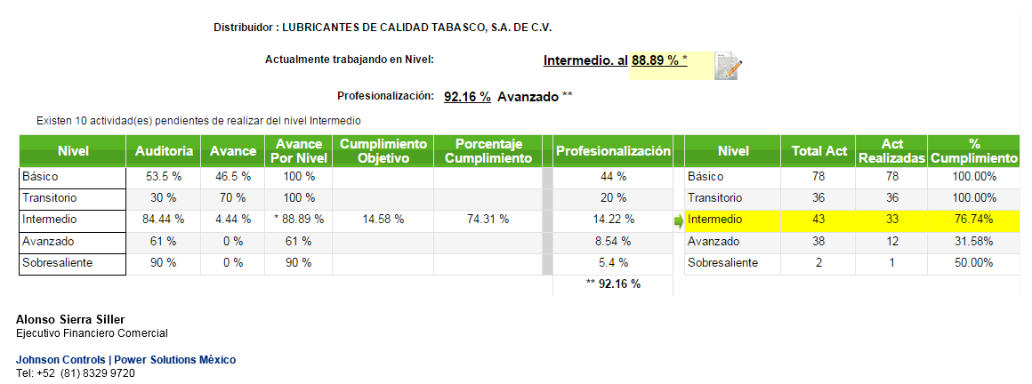
EDCII: Indicadores de Profesionalización.
2017

Slide 12
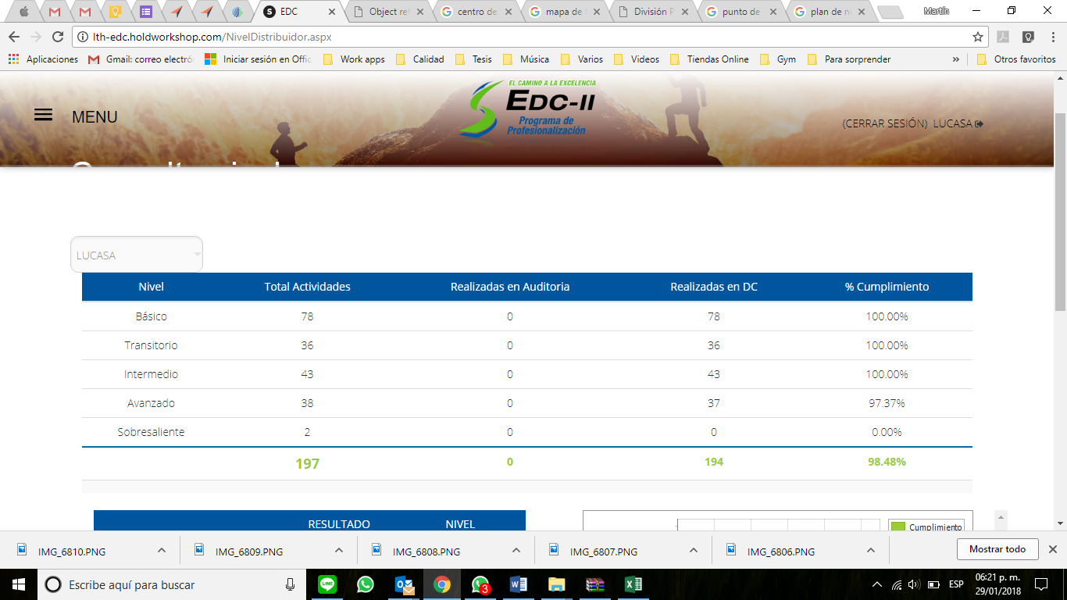
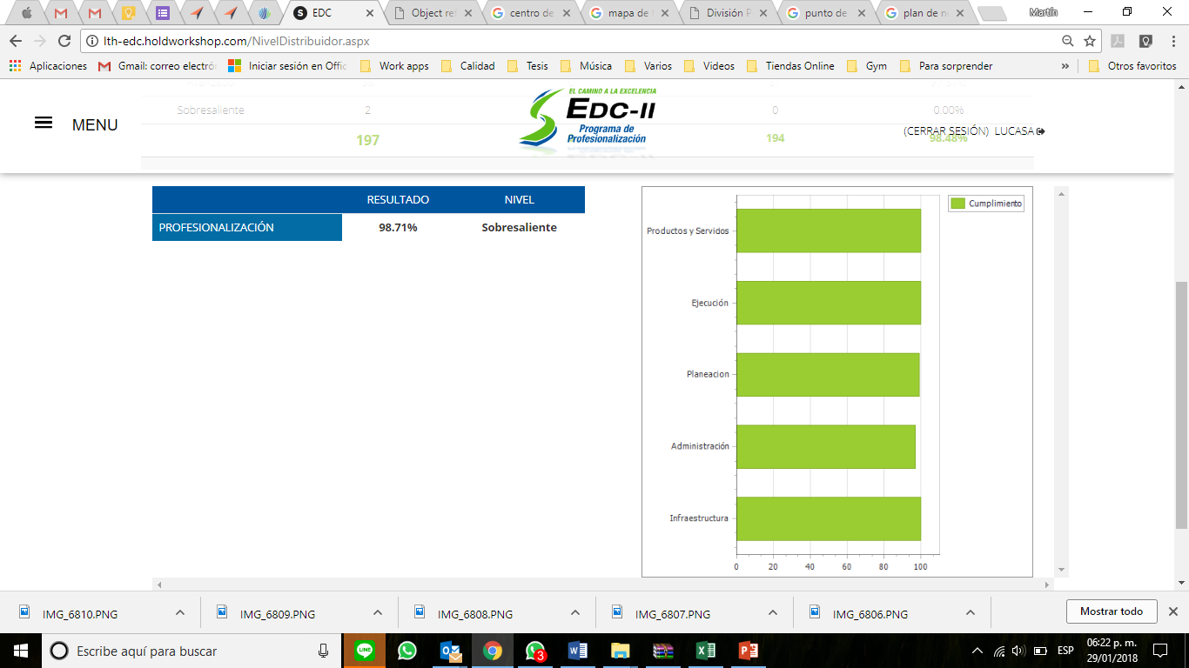
EDCII: Indicadores de Profesionalización.
2018

Slide 13

INFRAESTRUCTURA ACTUAL
INFRAESTRUCTURA ACTUAL Y
Proyecto de Inversión

Slide 14
Footprint de Activos fijos Operativos Principales.
Footprint Activos
Activo | 2017 | 2018 | Capacidad | Servicio
Recurso Humano | 51 personas |  | Crecimiento en personal por departamentos | N/A
Unidades para Venta | 13 unidades tipo Tsuru | 12 unidades tipo Tsuru, 1 camioneta Ford Couries, 1 Versa Sedan | Transporte | Ventas
Unidades de reparto | 4 camionetas tipo Nissan Estaca 2 camionetas RAM 4000 1 camioneta Ford 450 1 camión Freghliner 2 camiones Isuzu | 5 camionetas tipo Nissan Estaca 1 camionetas RAM 4000 1 camioneta Ford 450 1 camión Freghliner 2 camiones Isuzu | Nissan: 500 KG Ram: 3000 KG Ford: 4000 KG Camiones: 7 toneladas | Reparto
Montacargas | 1 Montacargas Toyota 1 Montacargas CAT | 1 Montacargas Toyota 1 Montacargas CAT | 5000 KG | Carga de material

Slide 15
Footprint de Centros de Servicio Nueva Imagen.
Footprint Centros de Servicio
Activo | Descripcion | Capacidad | Servicio
CS GUAYABAL | CS 90 m2 con 3 cajones de estacionamiento, 2 baños y sala de espera | Capacidad de almacenamiento de 150 acumuladores | Capacidad de atencion de 2 clientes en forma simultanea
CS ALTABRISA | CS 160m2 con 3 cajones de estacionamiento, 2 baños y sala de espera | Capacidad de almacenamiento de 180acumuladores | Capacidad de atencion de 1 clientes en forma simultanea
CS Lucasa (Matriz) | CS 1500 m2 con 2 cajones de estacionamiento para clientes, 4 baños y sala de espera | Bodega con capacidad para mas de 9,000 acumuladores, 18,000 filtros y 10,000 litros de aceite | Capacidad de atencion de 4 clientes en forma simultanea
CS Cardenas | CS 80 m2 | Capacidad de almacenamiento de 100 acumuladores | Capacidad de atencion de 1 clientes en forma simultanea

Slide 16
Footprint de Activos fijos Operativos Principales
Analisis de capacidad
Footprint Capacidad
Producto | Cantidad requerida | Unidad | Pallets a utilizar
Acumuladores | 8000 | PZAS | 80
Usados | 3000 | PZAS | 30
Filtros | 24000 | PZAS | 18
Lubricantes | 10000 | Litros | 20

Slide 17
Footprint de Activos fijos Operativos Principales.
Otros Activos Operativos
Activo | Descripcion | Año/Modelo | Capacidad
Montacargas | Montacargas CAT | 2007 | 5,000 kg
Montacargas | Montacargas Toyoya | 2005 | 5,000 kg
Equipo de computo | 27 equipos de computo , 3 impresoras lasser | windows 7/8 | 4GB RAM / 500 GB DISCO DURO

Slide 18
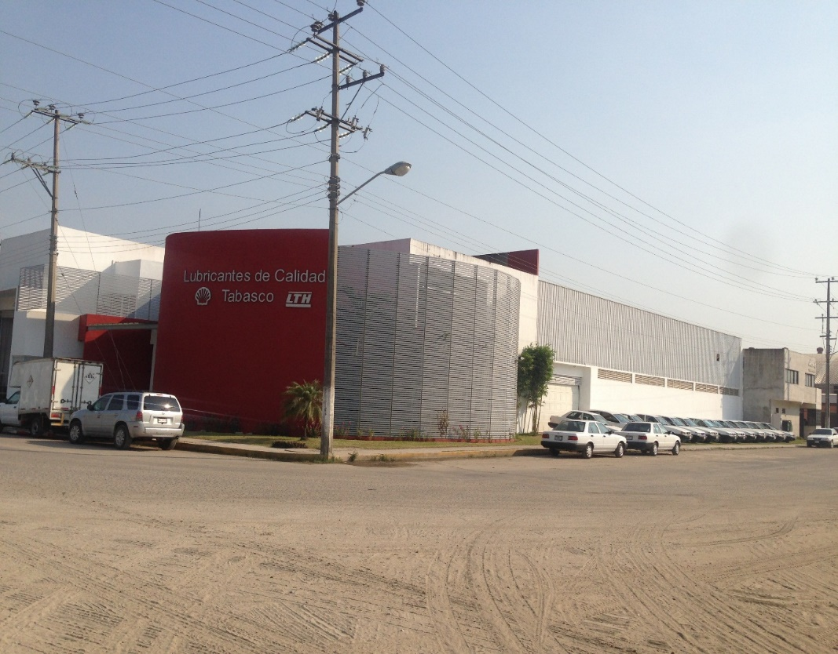
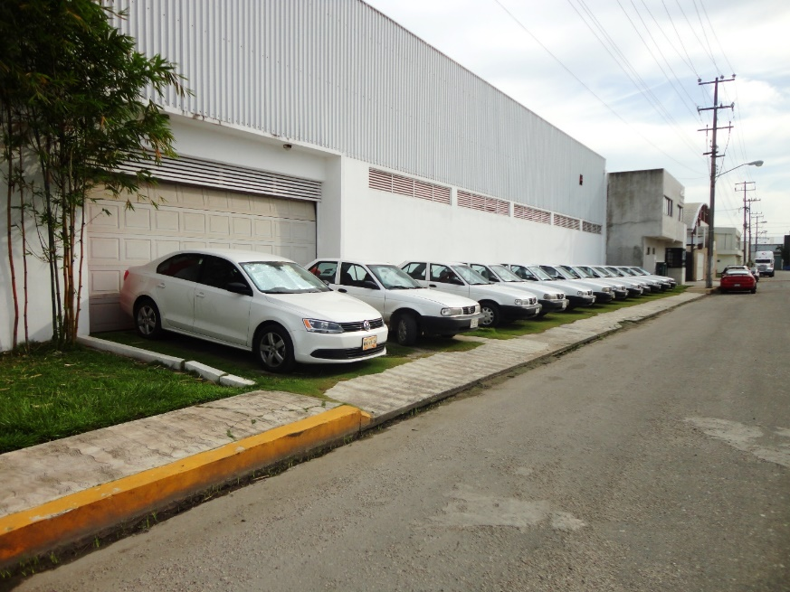
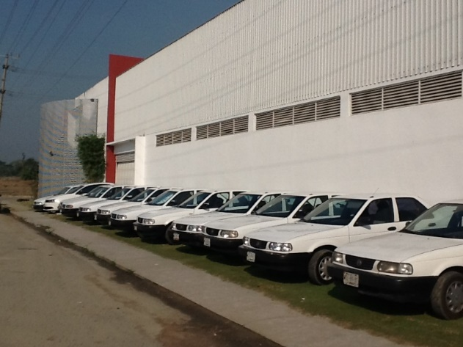
Footprint visual: Area Exterior de Oficinas

Slide 19

ANÁLISIS FODA
ANÁLISIS FODA

Slide 20
CUADRANTE FODA DEL DISTRIBUIDOR
FODA Lubricantes de Calidad Tabasco S.A. de C.V.
Fortalezas:
-Infraestructura Sólida
-Mayor cobertura de reparto
Mayor capacidad de almacenaje
-Producto de Alta Calidad, Confianza y Seguridad
-Enfoque en el servicio
-Personal capacitado
-Liderazgo
-Equipo comprometido
-Certificaciones internacionales
-Procesos definidos
Oportunidades:
-Creación de nuevos nichos de mercado
-Apertura de nuevas sucursales
-Impulso de clientes
-Impulso de líneas de producto
-Nuevos servicios complementos al producto
-Apertura de nuevos Centros de Servicio
-Profesionalización total EDC II
-
Amenazas:
-Oscilación del precio del dólar
-Baja operación industrial en la zona
-Nacimiento de nuevas marcas de dudosa calidad y bajo costo
-Desastres naturales
-Inseguridad
Debilidades:
-Competencia desleal
-Producto de alto precio
-Generación de información del mercado
-Personal para administración de venta

Slide 21
CARTA CORPORATIVA
INDICADORES OPERATIVOS

Slide 22
VENTAS VS AÑO ANTERIOR SCORECARD ACUMULADO A DICIEMBRE 2017 VS AA
SCORECARD POR NEGOCIO ACUMULADO
DC: | Lubricantes de Calidad Tabasco S.A. de C.V.
PERIODO: | 2017-2018 |  | dic-17
 |  | Periodo
 |  | Real | AA | Dif. Vs AA | % Var AA | Obj | Dif. vs Obj | % Var Obj
ACUMULADORES | Uds | 19633 | 22786 | -3153 | 86% | 24000 | -4367 | 82%
Premium | Uds | 1648 | 1768 | -120 | 93% | 2400 | -752 | 69%
Estandar | Uds | 15988 | 19402 | -3414 | 82% | 20640 | -4652 | 77%
Value | Uds | 1997 | 1616 | 381 | 124% | 960 | 1037 | 208%
Automotriz | Uds | 15949 | 18985 | -3036 | 84% | 19200 | -3251 | 83%
Pesado | Uds | 3377 | 3385 | -8 | 100% | 4320 | -943 | 78%
Especiales | Uds | 307 | 416 | -109 | 74% | 480 | -173 | 64%
Detallista | Uds | 14387 | 11372 | 3015 | 127% | 19200 | -4813 | 75%
Piso | Uds | 3867 | 1702 | 2165 | 227% | 960 | 2907 | 403%
Flotilla | Uds | 1963 | 13655 | -11692 | 14% | 2400 | -437 | 82%
Taller | Uds | 1280 | 88621 | -87341 | 1% | 1440 | -160 | 89%
Optima | Uds | 217 | 12008 | -11791 | 2% | 269 | -52 | 81%
Motobaterias | Uds | 505 | 161 | 344 | 314% | 240 | 265 | 210%
Lubricantes LTH | lts | 36774 | 29774 | 7000 | 124% | 45000 | -8226 | 82%
Lubricantes Shell | lts | 233044 | 143855 | 89189 | NI | 536139 | -303095 | 43%
Filtros | Uds | 35715 | 25060 | 10655 | 143% | 45000 | -9285 | 79%
Clientes Nuevos | # | 0 | 12 | -12 | 0% | 33 | -33 | 0%
Recoleccion | Uds | 21101 | 30701 | -9600 | 69% | 19633 | 1468 | 107%
Recoleccion vs Venta | % | 107% | 135% | -27% | -27% | 100% | 7% | 7%
Quejas recibidas (Atención al cliente) | Uds | 0 | 0 | 0 | 0% | 0 | 0% | 0%
Quejas solucionadas (Atención al cliente) | Uds | 0 | 0 | 0 | 0% | 0 | 0% | 0%

Slide 23
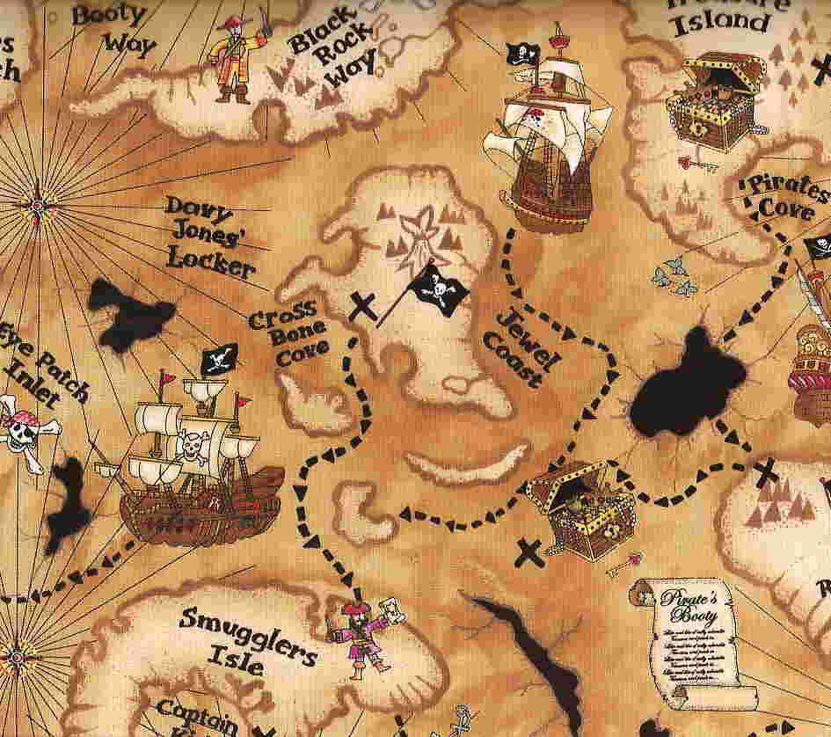
Mapa Estratégico
Mapa Estratégico / Objetivos de Negocio

Slide 24


Indicadores
Ventas
Objetivo baterías: Alcanzar un total de piezas vendidas por mes de 7,978 piezas.
Objetivo lubricantes: Vender un total de 20,000 litros al mes.
Objetivo filtros: Alcanzar un total de piezas vendidas por mes de 15,000 piezas.
Cobranza
Objetivo de Cobranza: Alcanzar un 80% de cobranza efectiva en el mes.

Slide 25

Estrategia Ventas
Actividades y responsables
Análisis y avance de resultados:
Juntas semanales para visualizar el avance de ventas contra objetivo del negocio y por agente. Responsable: Elena Gómez Magaña / Gerente de Ventas.
Descripción. Realizar reuniones con todo el equipo los días sábados a las 7:30 am, con el fin de conocer el avance esperado contra objetivo de la venta, para el análisis de información y toma de decisiones. Programar una junta a final de mes para evaluar y medir el objetivo alcanzado
Enfoque y seguimiento de ventas del cliente:
Utilizar de manera correcta las herramientas de Ventas que se tienen para una venta efectiva. Responsables: Agentes de Ventas
Portada de libro de ruta
Recorrido permanente
Libro de ruta
Formato de Minuta
Reporte diario de visitas
Descripción: Llevar de manera correcta el seguimiento de la venta con nuestros clientes a través de las herramientas mencionadas por parte de los Agentes de Ventas responsables de cada cuenta.
Promoción de productos
Activar puntos de venta importantes tanto clientes como Centros de Servicio Nueva Imagen mediante la programación de eventos específicos de promoción de acuerdo a la necesidad del mercado. Responsable: Erwin Gómez
Descripción: Analizar profundamente la situación del mercado, de nuestros cliente a través de las herramientas de promotora y con base en dicha información identificar oportunidades y puntos de venta específicos para la realización de eventos promocionales de la marca.
Prospección de nuevos clientes
Captar nuevos clientes a través del barrido completo de la zona, identificar un posible cliente, analizar si es factible, negociar y cerrar la venta. Responsable: Agentes de Ventas / Promotor de Ventas.
Descripción: Destinar un día de prospección para hacer un recorrido de búsqueda de posibles nuevos clientes, y así incrementar nuestra cartera de clientes en cada zona atendida.
Excelencia en el servicio.
Capacitar a todo nuestro personal en las diversas áreas, para alcanzar un nivel de profesionalización que nos permita brindar un servicio que la competencia no pueda ofrecer. Responsable: Martín Aquino y Lubricantes de Calidad Tabasco como equipo / Gerente de Desarrollo Comercial
Descripción: Destinar tiempo e inversión a la capacitación, para así poder cumplir con las necesidades y expectativas de nuestros clientes, cumpliendo lo que prometemos, personalizándonos con cada uno y sorprendiéndolos cada día con nuestro servicio.
Incrementar el volumen de ventas y participación e mercado a través de 5 enfoques:
Análisis de avance y resultados
Enfoque y seguimiento de ventas del cliente
Promoción de productos
Prospección de nuevos clientes
Excelencia en el servicio

Slide 26

Estrategia Cobranza
Actividades y responsables
Aplicación de políticas de crédito.
Aplicar de manera tajante la política de crédito, permitiendo así tener bajo control y en un nivel adecuado las cuentas por cobrar. Responsable: Concepción Domínguez / Gerente de Crédito y Cobranza.
Descripción: Se debe supervisar minuciosamente que cada cliente que requiera crédito entregue completo cada uno de los requisitos para otorgamiento de crédito, establecer un monto de crédito lógico y un plazo máximo de pago de cuentas.
Análisis detallado de cuentas.
Enlistar en orden de importancia las cuentas por cobrar más fuertes con el fin de priorizar y dar seguimiento a los cobros más relevantes. Responsable: Agentes de Ventas
Descripción: Cada agente debe identificar a sus clientes más importantes, así como aquellos que tienen una cartera relevante por cobrar para dar un seguimiento especial y así obtener recursos en menor tiempo.
Eficiencia en labor administrativa.
Evaluar y supervisar el desempeño del departamento de facturación y notas de crédito, con el fin de buscar excelencia en este rubro. Responsable: Concepción Domínguez / Gerente de Crédito y Cobranza
Descripción: Conocer el desempeño del departamento de facturación para así evitar retrasos en la cobranza por errores en documentos, en los que el cliente nos tenga que solicitar re facturaciones o correcciones.
Estimulación pronto pago.
Establecer descuento especial para el cliente si paga dentro de los primeros 30 días fecha factura. Responsable: Agentes de Ventas
Descripción: Contar con un descuento especial del 7.1% adicional para el cliente si paga sus cuentas en un plazo no mayor a 30 días, en caso de pasarse el descuento se pierde.
Implacable seguimiento a Cobranza.
Mantener una comunicación estrecha con los responsables de pago de los clientes, con el fin de acelerar y propiciar una cobranza en un lapso de tiempo menor. Responsable: Agentes de Ventas
Descripción: Enviar antes del vencimiento de facturas, los estados de cuentas a vencer a los clientes y estar al tanto de los movimientos realizados, cobrar con cautela pero manteniendo un seguimiento constante.
Establecer limites de crédito en sistema.
Realizar arqueos de cartera
Desarrollar un plan de cobranza efectivo para alcanzar los objetivos mensuales de cobranza, asegurando la rentabilidad del negocio. Puntualizando:
Aplicación de políticas de crédito
Análisis detallado de cuentas
Eficiencia en labor administrativa
Estimulación al pronto pago
Implacable seguimiento de cobranza

Slide 27
Impacto esperado
Ventas
Alcanzar los objetivos establecidos, buscando un crecimiento constante con cada mes.
Cobranza
Alcanzar el 80% de cobranza efectiva en el mes, teniendo una cartera sana y provocando así una mejor rentabilidad del negocio

Slide 28
ESTRUCTURA DE PERSONAL
Plan Financierode inversion / Apertura de Centros de Servicio

Slide 29


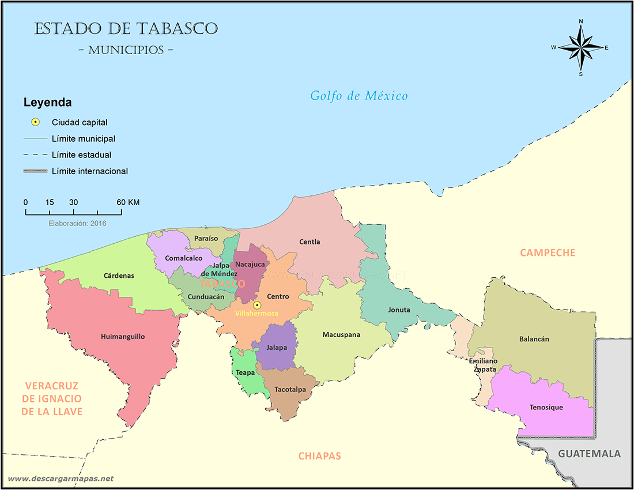
Aperturas de Centros de Servicio 2018-2020
Nuevas Aperturas
CS Activos

Slide 30
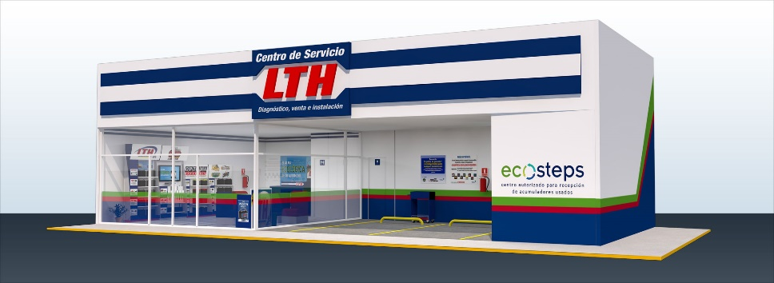
Aperturas de Centros de Servicio 2018-2020
Objetivo General
Apertura de 1 Centro de Servicio nueva Imagen por año.
Objetivo 2018
Apertura de Centro de Servicio en Villahermosa en la Zona de Ciudad Industrial.
Con este CS cubriríamos todo el territorio de la capital tabasqueña con 4 CS Nueva Imagen activos y funcionando
Objetivo 2019
Apertura de CS Foráneo en el municipio de E. Zapata.
Con este CS cubriríamos el territorio de la zona de Los Rios en Tabasco, la cual incluye los municipios de E. Zapata, Balancan y Tenosique.

Slide 31

Aperturas de Centros de Servicio 2018-2020
Objetivo 2020
Apertura de Centro de Servicio en el municipio de Teapa
Con este CS cubriríamos todo el territorio de la zona de la Sierra que incluyen 3 municipios Teapa, Jalapa y Tacotalpa.

Slide 32
Plan de Inversion Aperturas de Centros de Servicio 2018-2020
Presupuesto estimado para 1 CS
Presupuesto estimado para 3 CS
Adecuacion de Local | Inversion
Mano de obra | $ 60,000.00
Materiales de construccion | $ 100,000.00
Mobiliario | $ 120,000.00
Renta | $ 10,000.00
Herramientas de instalacion | $ 2,000.00
Herramientas de diagnostico | $ 40,000.00
 | $ 332,000.00
Presupuesto | Inversion
CS Cd. Industrial | $ 332,000.00
CS E. Zapata | $ 332,000.00
CS Teapa | $ 332,000.00
 | $ 996,000.00

Slide 33









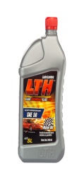


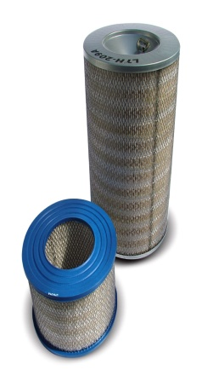

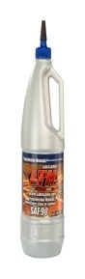
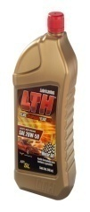
Indicadores Operativos: Venta & Mercado.
Presupuestos 2018 / Desarrollo de objetivos de Venta

Slide 34

Para este nuevo ciclo 2017 – 2018 tenemos como objetivo crecer en un 5% tanto en baterías como lubricantes y en Filtros un 3%
Cuadrado en números frios de la siguiente manera:

Slide 35
Asesor | Promedio
Juan | 237
Jose Luis | 911
Gus Gutierrez | 1024
Maritza | 652
Ricardo | 0
Ernesto | 473
Yrineo | 764
Victor | 50
Shirley | 212
Isidro | 0
Gustavo Lopez | 746
Arvey | 832
Ventas Piso | 1341
Total | 7240

Slide 36
Proyección Baterias 2017-2018
Baterias vendidos 2016-2017
Asesor | Octubre | Noviembre | Diciembre | Enero | Febrero | Marzo | Abril | Mayo | Junio | Julio | Agosto | Septiembre | Promedio
Total 2017 | 7204 | 7292 | 8496 | 7711 | 5768 | 6760 | 6291 | 7707 | 8258 | 6350 | 7995 | 7043 | 7240
Proyeccion 2018 | 7564 | 7657 | 8921 | 8097 | 6056 | 7098 | 6606 | 8092 | 8671 | 6668 | 8395 | 7395 | 7602

Slide 37
Asesor | Promedio
Juan | 2105
Jose Luis | 1837
Gus Gutierrez | 2608
Maritza | 1556
Ricardo | 0
Ernesto | 1792
Yrineo | 1163
Victor | 205
Shirley | 1325
Isidro | 0
Gustavo | 1482
Arvey | 1525
Ventas Piso | 604
Total | 16201

Slide 38
Proyección Aceite 2017-2018
LTS Aceite vendidos 2016-2017
Mes | Octubre | Noviembre | Diciembre | Enero | Febrero | Marzo | Abril | Mayo | Junio | Julio | Agosto | Septiembre | Promedio
Total 2017 | 12685 | 12101 | 17089 | 20382 | 20675 | 19154 | 16807 | 14153 | 16376 | 21802 | 13307 | 9886 | 16201
Proyeccion 2018 | 13319 | 12706 | 17943 | 21401 | 21709 | 20112 | 17647 | 14861 | 17195 | 22892 | 13972 | 10380 | 17011

Slide 39
Asesor | Promedio
Juan | 605
Jose Luis | 2540
Gus Gutierrez | 2558
Maritza | 1167
Ricardo | 0
Ernesto | 1098
Yrineo | 663
Shirley | 101
Isidro | 0
Gustavo | 1220
Arvey | 2046
Ventas Piso | 377
Total | 12374

Slide 40
Proyección Filtros 2017-2018
LTS Aceite vendidos 2016-2017
Asesor | Octubre | Noviembre | Diciembre | Enero | Febrero | Marzo | Abril | Mayo | Junio | Julio | Agosto | Septiembre | Promedio
Total 2017 | 9878 | 11858 | 15182 | 15187 | 13727 | 11990 | 11115 | 14582 | 11267 | 11092 | 13295 | 9315 | 12374
Proyeccion 2018 | 10174 | 12214 | 15637 | 15643 | 14139 | 12350 | 11448 | 15019 | 11605 | 11425 | 13694 | 9594 | 12745

Slide 41
ANÁLISIS FODA
INNOVACION /NUEVOS SISTEMAS

Slide 42
Lubricantes de Calidad Tabasco no optamos por utilizar Hand-Helds para el control y flujo de los pedidos del cliente, investigando algunas opciones de innovación para este proceso nos asesoramos e implementamos el uso de una aplicación con las mismas funcionalidades pero para ser utilizada en un movil.
Esta aplicación se llama prontoforms, en la cual los asesores comerciales pueden capturar sus pedidos al momento de estar con el cliente y en ese mismo instante enviarlo.
La aplicación automáticamente envía un formato de pedido al correo designado de recepción, en donde se da el seguimiento de facturacion y posterior logística de entrega. A continuación adjunto pantallas de la aplicación y evidencia de los pedidos que se reciben.

Slide 43
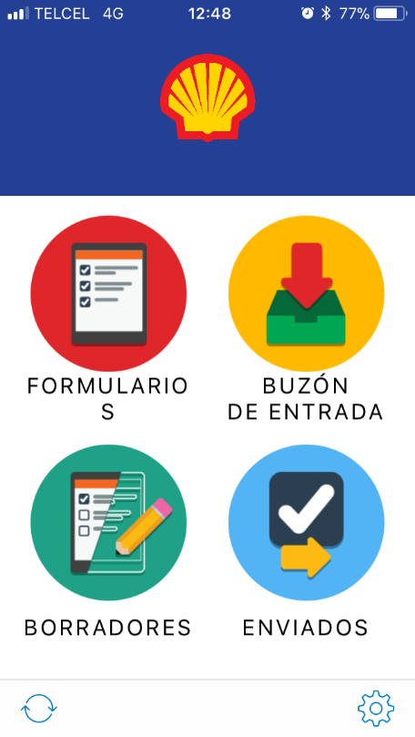
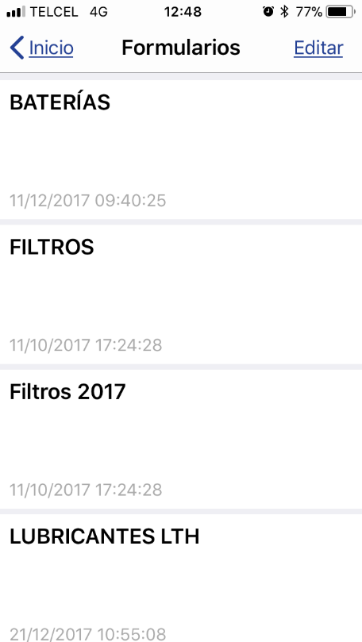
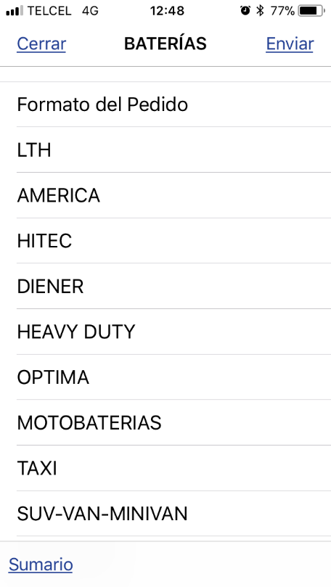
Estas son las pantallas de la aplicación, para ponerla en marcha, se selecciona la opción de formularios, después el tipo de producto del que se pasara el pedidos y asi nos manda a la pantalla para elegir en este caso las baterías que solicita el cliente

Slide 44
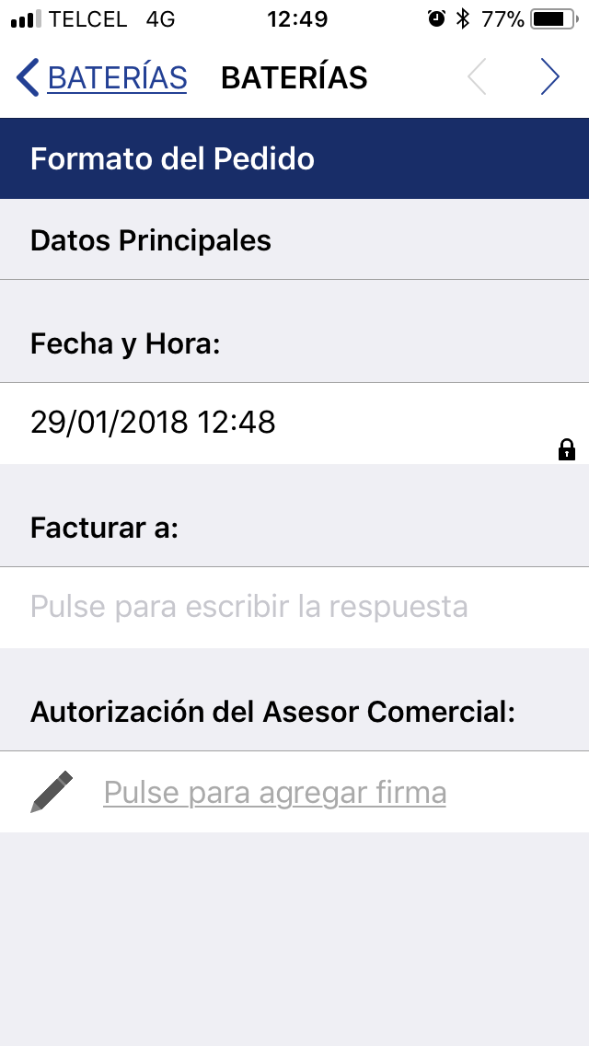
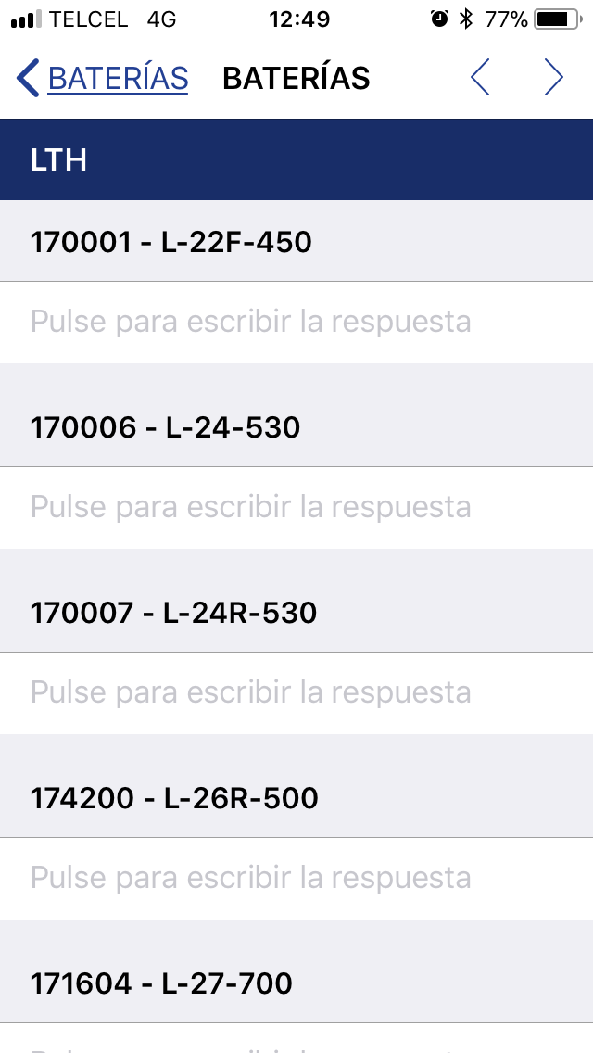
Una vez dentro del pedido, se coloca el nombre del cliente, firma de autorización y se seleccionan las piezas para cada producto. La fecha y hora se capturan de forma automática, le damos enviar y listo, llega de la siguiente manera al correo de facturacion:

Slide 45
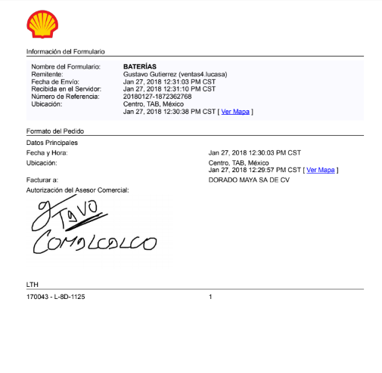
Este pedido se captura en sistema, y posteriormente se factura para iniciar con toda la logística de entrega de producto

